Slide 1
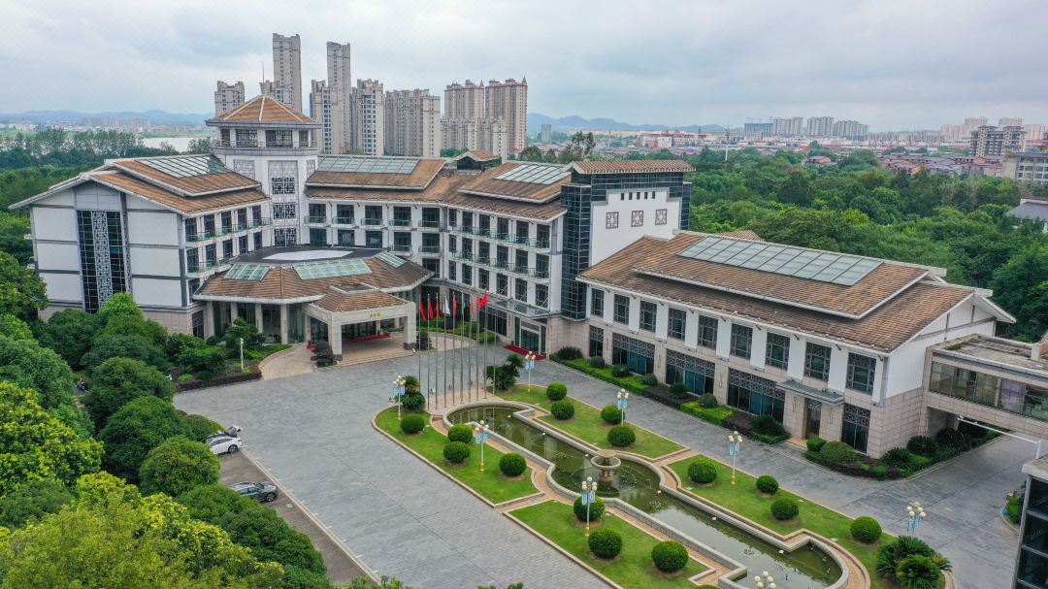
抚州汝水森林宾馆酒店抖音运营方案
2024年6月29日
江西维良志伽文化传媒有限公司

Slide 2



核心问题界定
高品质、高流量、去化是本案的终极目标
甲方需求
酒店面临现状
酒店目前每月销售额3000+，需获取更高去化效果
• 酒店品质宣传体验需加速提升
• 大流量提升，可接受针对性货盘调整
• …. …
产品现状：已经露出，优化幅度有限
• 营销现状：长时间停滞，新鲜感不足。
如何改善现状加深市场对项目认可，实现高品质、高流量去化是本案的核心问题
Nanchang/YiChun/Jiujiang/PingXiang/XinYu...

Slide 3
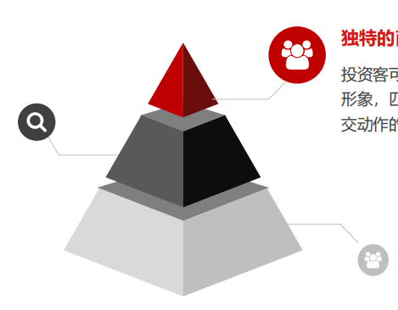
项目思考
本案需要从配套环境、产品价格、流量传播角度去思考，如何匹配本案高品质价值
独特的建筑风格是关键
建筑风格、内容搭配，是本项目独特的形象，匹配价值标签，也是触发去化、流量动作的关键因素。
优质的环境是核心
优秀的环境配套对应的价格，是一个对于目前社会消费人群项目的核心支柱。
优秀的服务是基础
服务决定了客户的体验，高价值货盘需要展示优秀的服务作为基础，为整体去化带来良好的开端

Slide 4
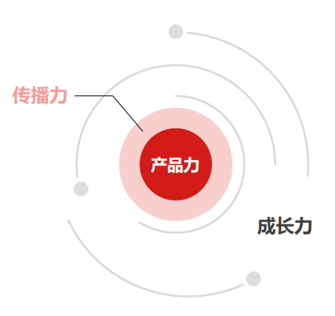
解决策略
梳理项目价值体系，明确货盘、传播内容的优化方向，是
获取高流量的核心路径
成长力：聚焦项目整体环境。综合判断本案是否具备高体验的先决条件
产品力：聚焦项目产品本身。发现本案与市场优质产品的差异，明确优化方向
传播力：聚焦营销传播层面。梳理项目独特形象，实现市场信心激活

Slide 5

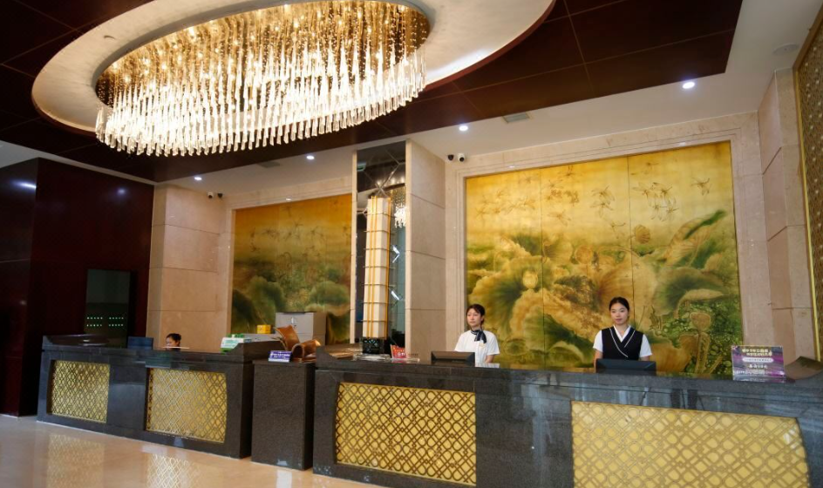
综合研判
项目配套环境又有何优势？
项目套房内体验服务有何优势？
通过对项目体验、配套环境及服务感受进行综合疏导，是项目是否具备高品质、强体验的先决条件。

Slide 6
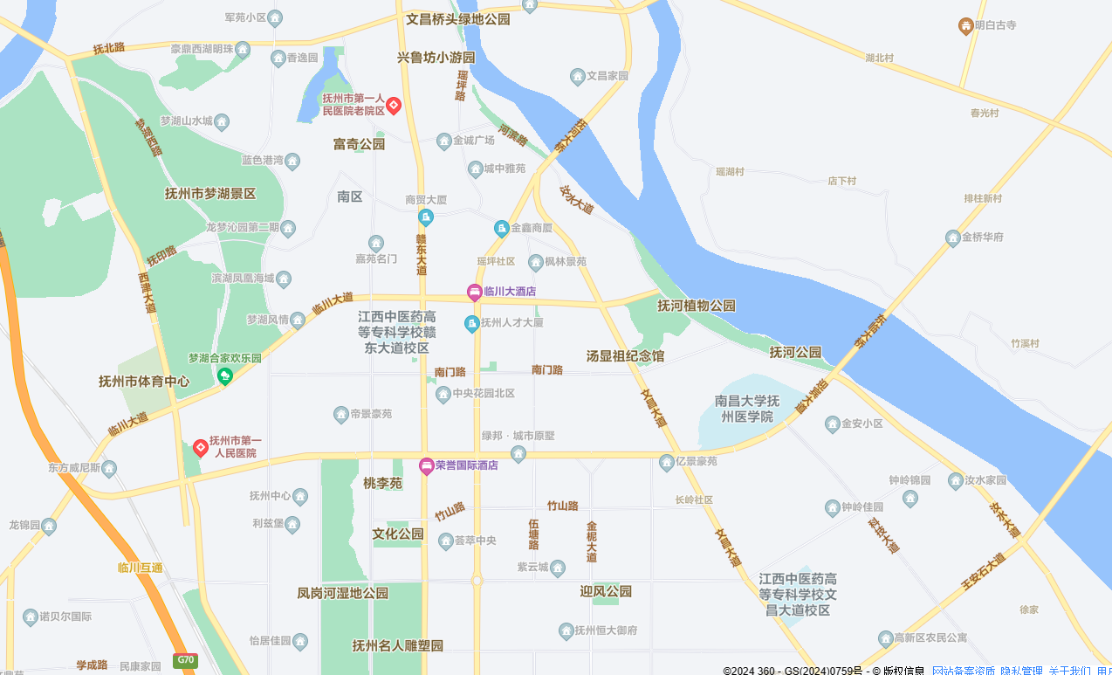
项目价值提炼
政府背书、特色风格、综合定位、景色得天独厚、管理和真诚的服务，历史文化底蕴和新时期城市建设形象的标杆性建筑。
抚州市委市政府投资兴建的国有宾馆。
整体建筑风格充满中国古典风格，典雅精致、气派非凡、是旅
游度假、商务洽谈、会议接待、休闲娱乐的首选理想场所。
隔湖与抚河相望，座拥千亩青山绿水，馆内终年青翠，环境优
美清新,地理位置得天独厚。
项目地

Slide 7
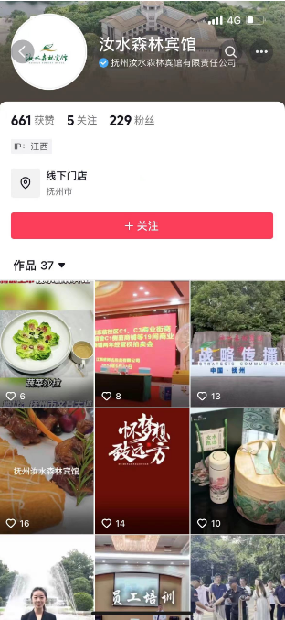
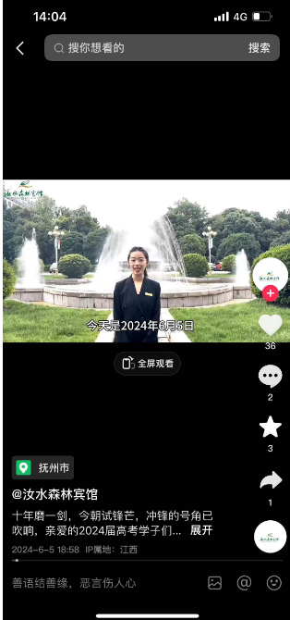
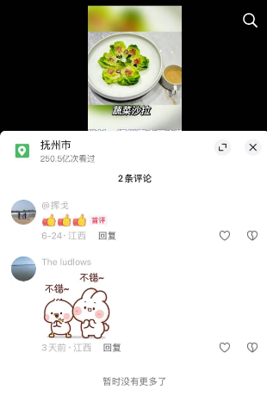
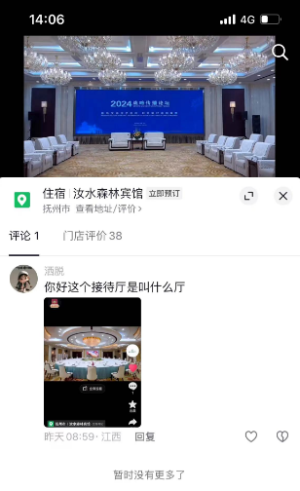
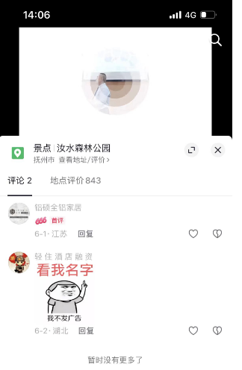
抖音官方账号问题
账号目前整体视频发布内容不定，导致账号定位混乱；
评论互动及客户维护基本处于停滞状态；
门店相关介搭建不完善；

Slide 8
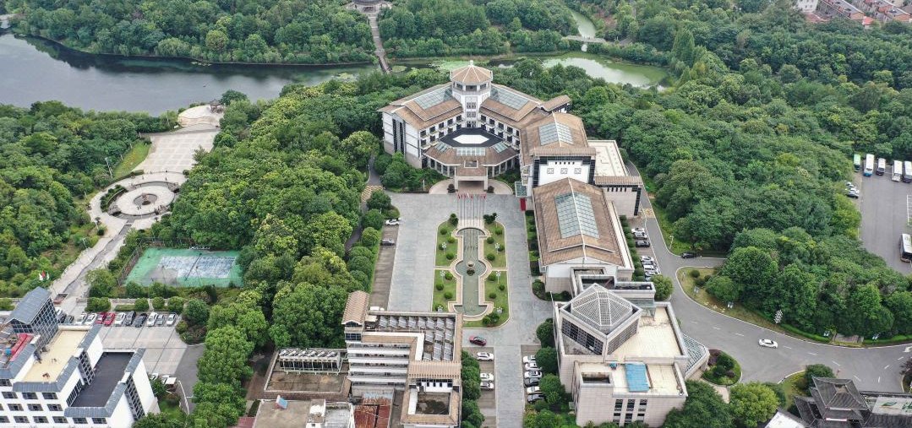
官方账号定位
高品质、高创新 打造本地高端酒店市场定位

Slide 9
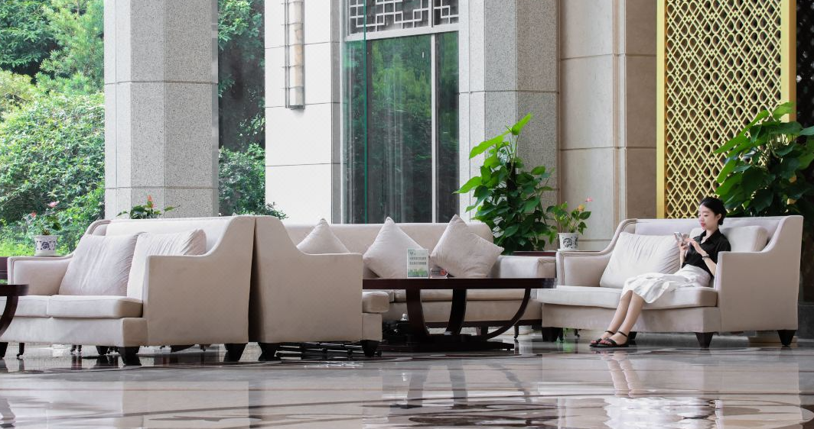
抖音官方账号定位
视频更新：品质宣传
每周更新视频2条 ，安排品宣拍摄，“外立面展示 ，内景布置 、现场服务 、入住流程等内容，打造高品质酒店宣传 ，定向投流 ，直接为【汝水森林宾馆酒店】带来信任背书 、提升市场对本项目认知 ，进一步提升品牌认可度及曝光量。
短视频达人矩阵
以云探矩阵打法为辅助， 铺量达人视频集中发布（实际条数以实际支付的金额为准） ，达到前期为【汝水森林宾馆酒店】 造势铺垫目的以及等关键词的搜索卡位。
直播介绍
直 播 安 排： 每 周 2 场， 节 假 日 视 情 况 待 定 以 品 质 品 宣 曝光 ，达到前期为【汝水森林宾馆酒店】 造势铺垫目的以及等关键词的搜索卡位。

Slide 10
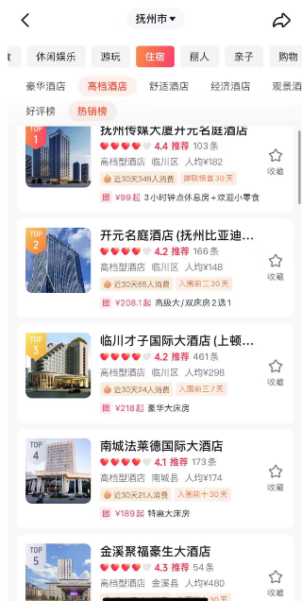
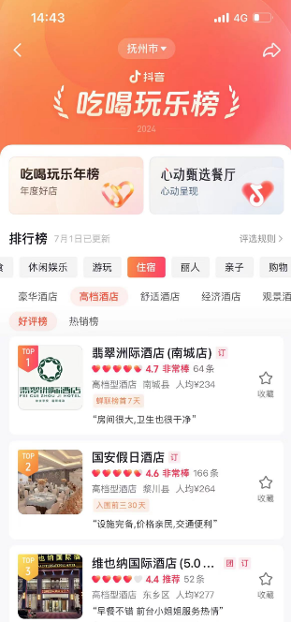
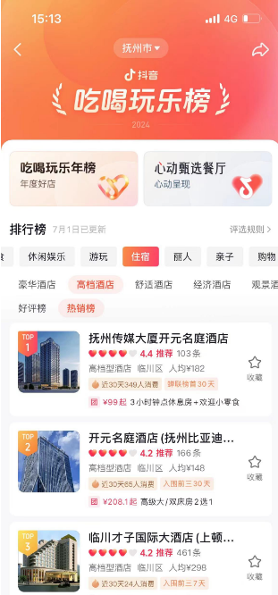
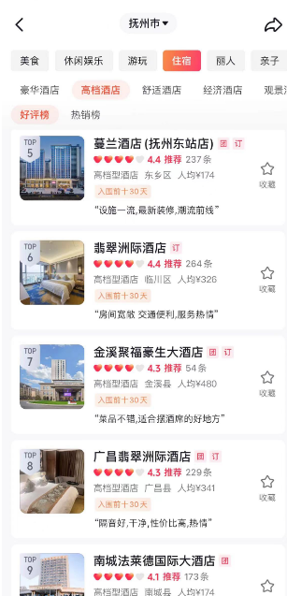
本地团购榜单
当地团购榜单：
邀请本地优质达人进行探店 ，打卡宣 ，为店铺牌做好基础评价及流量搭建 。为品牌私域留存及今后直播做好基础。

Slide 11
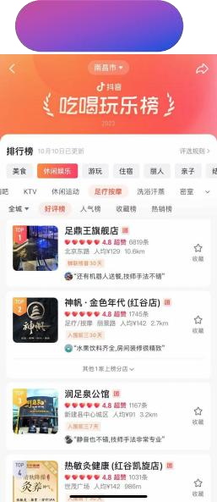
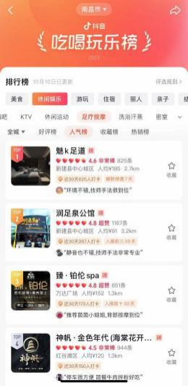
团购分化
目前宜春酒店
商家榜单情况
人气榜: 30天内，发送视频打卡数量
应对策略：本次集中推送视频 300+个 ，实现一定视频数量 ，预计最少冲进榜单前十。
收藏榜: 30天内，门店收藏数量
应对策略：要求博主拍完视频后 ，进行收藏；线下引导消费者进行收藏；预计最少冲进榜单前十。
好评榜: 30天内，门店好评数量
应对策略：要求博主拍完视频后 ，进行好评；线下引导消费者进行好评；
热销榜： 30天内，套餐成交数量
应对策略：通过短视频推送福利产品 ，让消费者点进POI进行购买消费 ，然后制定多样化SKU，让客户有更多选择，消费频率更高；并且线下引导线上成交；

Slide 12

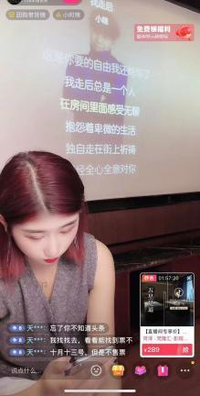
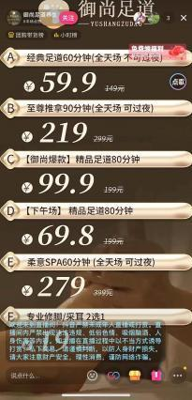
直播工作
直播涨幅
达人直播
品牌直播
直播涨幅
925%
抖音生活服务相关直播数增长
*2022年 vs 2021年
开播有动销商家
432%
抖音生活服务开播有动销的商家增长
*2023年1月 vs 2022年1月
种草直播间
235万个
2022年抖音生活服务种草不断
长时 看播
即时 转化

Slide 13
合作要点
门店定位
流量曝光
技术支持
门店：门店定位打造
费用： 代运营费用+抖音套餐售卖合作佣金。
(合作期间内产生的所有核销订单）
增加曝光: 获得高密度 、大范围、高频次的品牌曝光 ，提升品牌影响力；
人气提升： 获得海量下单用户的到店消费 ，提升门店人气；
榜单排名: 冲击抖音热门榜单，持续品牌热度。
技术支持: 提供带货数据查询 、统计整理排名；
运营支持： 抖音团购上架配置 、抖音达人组织整合 、内容策划 、矩阵 推广；
投流支持： 挑选流量高 、带货量多的达人进行 抖+ 推流；

Slide 14
合作要点
团购服务内容
团购服务 | 提供抖音团购达人对门店进行实探拍摄
 | 提供抖音带货达人对门店进行视频矩阵发片
 | 提供素材或辅助商家拍摄素材通过门店自身员工发出员工视频矩阵 旨在打造门店抖音POI地址热度，制造话题（需商家协助）
直播服务 | 提供专业直播团队直播/专业技能达人直播（需商家提前告知需求）
 | 教会并辅助商家内部指定员工进行自播，达成随时开播，低成本直播，快回报订单收益。 （可提供教程+安排人员协助商家完成）
企业号服务 | 提供素材或辅助商家指定员工，定期定时，商家自用企业号发片，导入团购或直播流量。（需商家协助）

Slide 15
基础费用
常规基础费用：
门店日常维护费用：6000元/月，10%服务商抽佣，平台费率5%。
1.团品上下线
2.店铺图片更新及优化
3.后台评分优化
4.每月至少4场直播
5.每月邀请达人或职人发布200条视频
6.每月帮助商家拍摄、剪辑、宣发20条视频

Slide 16
Thank You For Watching
......

